Slide 1
Situación Epidemiológica de la COVID-19 al 26 de Junio del 2021
Tendencia semanal y variación diaria de fallecidos, hospitalización y positividad antigénica con los datos disponibles al acabar la semana epidemiológica 25 del 2021
Fuentes
Datos públicos: Sinadef y Ocupación de camas hospitalarias UCI y no UCI de Susalud
Desde la semana 17 no se dispone de datos de positividad antigénica de OGTI/MINSA
Documento elaborado por Cesar Cárcamo y Andrés G. (Willy) Lescano, ex miembros del Grupo Prospectiva, siguiendo pautas desarrolladas con otros miembros del grupo
Para mayor información contactar a Willy Lescano al +94761-9799

Slide 2
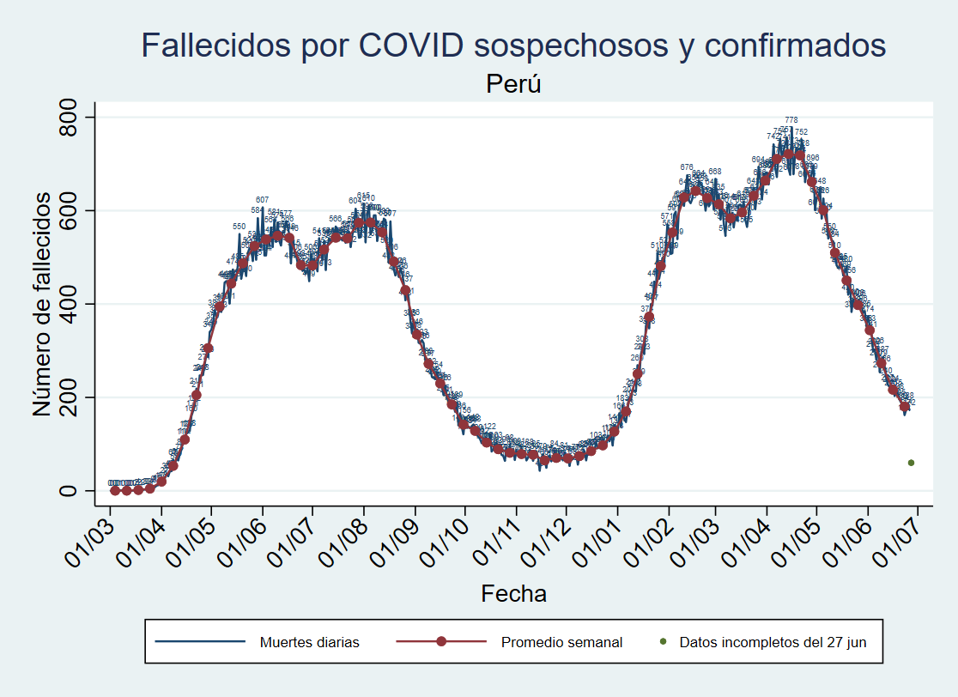
La pandemia esta semana
Fallecidos semanales bajan -4252 (16.6%). Decimoquinta mayor caída de la pandemia
Lima metropolitana cae 37, (11.2%), 33% de la caída de la semana previa
Bajan 21 regiones, 19 >10%, sólo 6 >14 fallecidos, versus 17 la semana previa
Sólo Apurímac sube, también tres provincias de Puno con records, seis distritos de Lima/Callao, entre otros
Ningún distrito de Lima y Callao baja >10 vs cinco la semana previa
Ocupación camas UCI y no UCI baja 1.6% y 3.5%, ligeramente mayor que semana previa
Cae 77.6% en ocho semanas
Cae 74.6% en ocho semanas

Slide 3
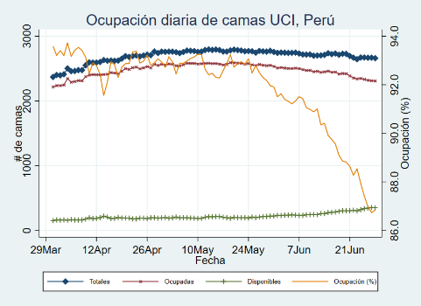
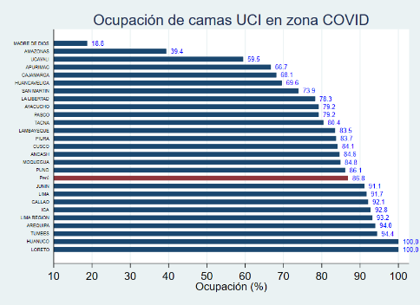
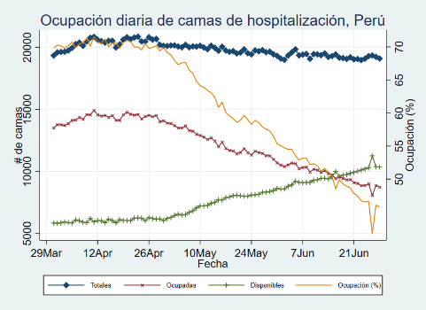
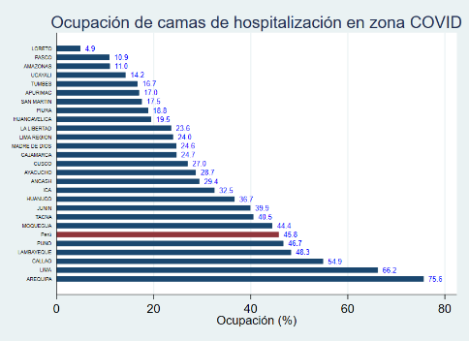
Ocupación de camas UCI y hospitalización
UCI
UCI
Sube el # de camas de hospitalización operativas
UCIs saturadas, ocupación de 88.1%,
Baja 1.6%, cae cinco semanas, mayor bajada a la fecha
46.5% ocupación de camas de hospitalización, baja 3.5%
Cae diez semanas
Hospitalización
Hospitalización
Notes:
+<0.1% +0.2% +0.2% +1.0% +1.9% +1.9% +2.4%
+0.1% +0.2% +0.2% +1.0% +2.5% +2.5%

Slide 4
Análisis regional

Slide 5
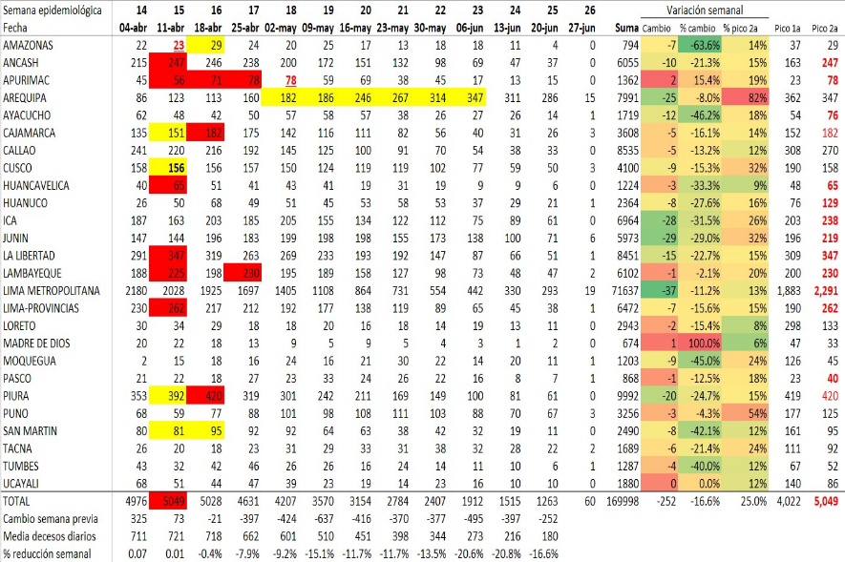
Fallecidos semanales por región*
Novena gran caída nacional seguida: -252, 16.6%
Cae 75% en ese periodo
21 regiones bajan, seis bajan >14, fueron 11 la semana previa
Caen >30%
Tumbes, Amazonas y San Martín
Huancavelica y Ayacucho
Ica y Moquegua
Lima metropolitana cae sólo 335 de semana previa
Seis distritos suben, más que 4-5 en las cuatro semanas previas
Sur sigue prendido
Apurímac sube levemente, Arequipa y Puno están >50% de pico de 2a ola
Puno, Lampa y Azángaro suben, dos últimos con records de pandemia
Islay sube semanal, Caylloma alcanza record diario de pandemia
* Datos de la semana actual incompletos. Totales de fila incluyen semanas no mostradas
Records semanales de pandemia (rojo) y 2a ola (amarillo)

Slide 6
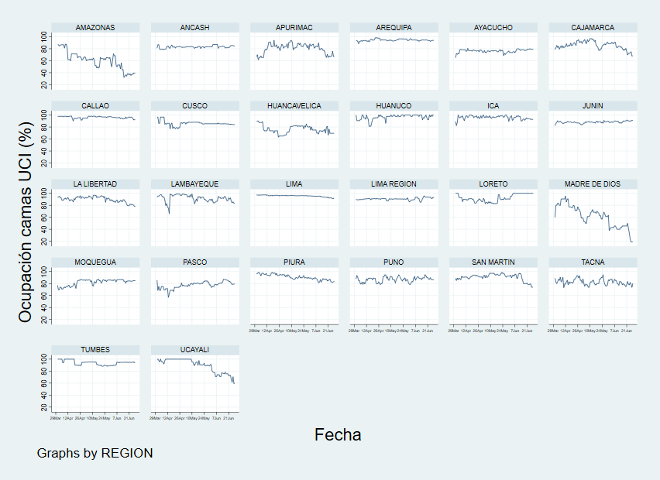
Muy alta ocupación de camas UCI, saturación sigue pero cae 1.6%
*
*
*
A la fecha, nueve regiones tienen ≤5 camas disponibles*, diez la semana previa
94 camas UCI disponibles en Lima, 77, 69, 58 y 47 en semanas previas
Sube >1% en Lima región (1.7%), Ica (1.1%), Junín (2.1%) y Ayacucho (1.2%): cuatro regiones la semana pasada
Se mantiene (±1%) en Tumbes, Ancash, Callao, Amazonas, Loreto, Huánuco, Cusco, Arequipa y Moquegua: seis la semana pasada
*
*
*
*
*
*

Slide 7
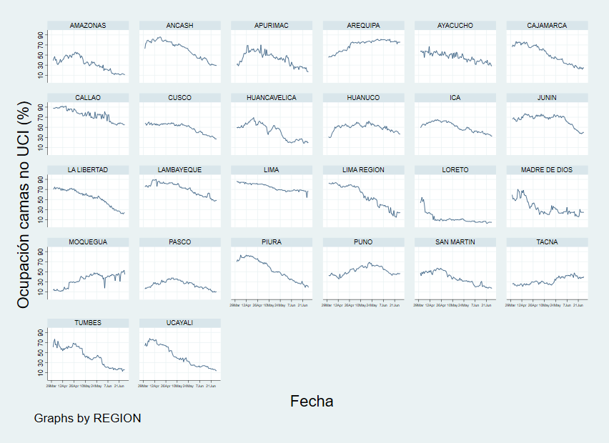
Ocupación de camas de no UCI cae 3.5%
Ocupación camas sube >1% sólo en Moquegua (3.6%)
Se mantiene (±1%) en Tumbes, Amazonas, Callao, Madre de Dios y Puno
*

Slide 8
Análisis macro-regional y regional

Slide 9
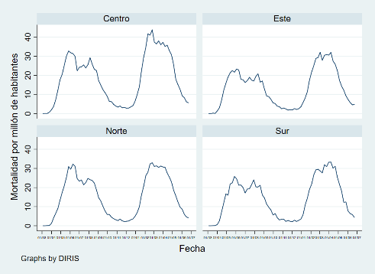
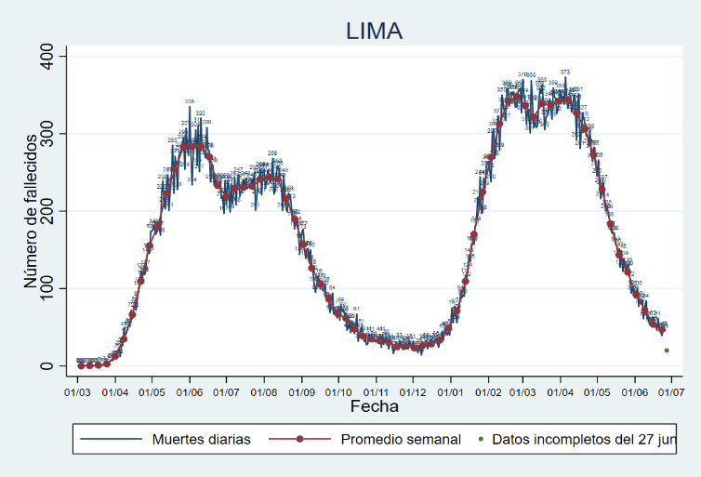
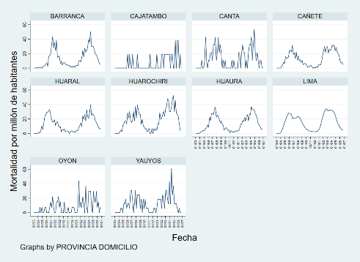
Lima metropolitana cae más desacelera
Lima metropolitana baja dice semanas, 16.6% esta semana
Lima región y Callao desacelerando fuertemente
Suben seis distritos, 4-5 subieron las cuatro semanas previas

Slide 10
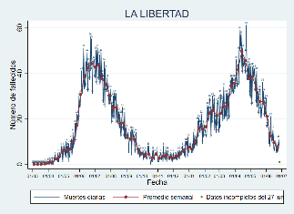
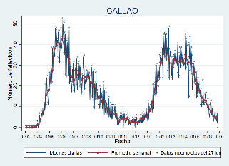
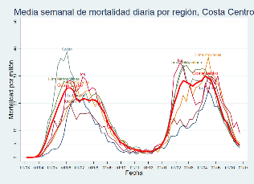
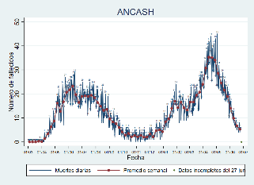
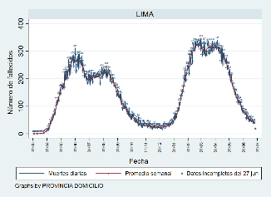
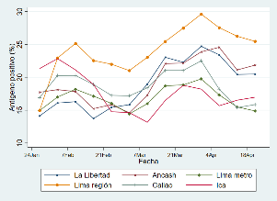
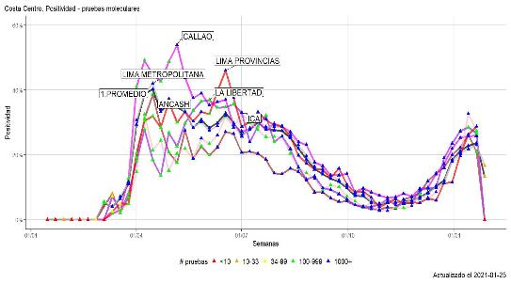
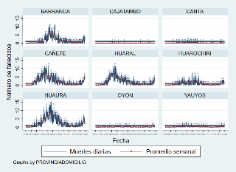
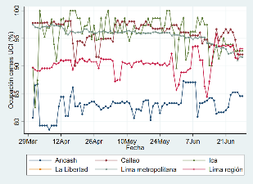
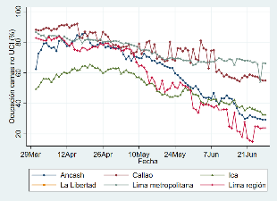
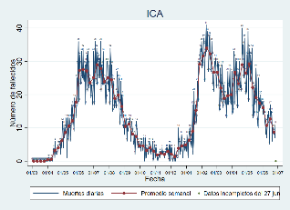
Costa Centro Fallecidos bajan fuertemente. UCI saturadas, ligera bajada. Ocupación camas hospitalización baja
15% del pico, cayó 23%
Subió Trujillo
Positividad sube siete semanas
Valores altos
12% del pico, cayó 13%
Fallecidos
15% del pico, cayó 21%
Positividad antígeno
13% del pico, cayó 11%
Seis distritos suben
Fallecidos suben cuatro semanas
Camas
UCI
suben
siete
semanas
Camas no UCI suben tres semanas
Positividad sube ocho semanas
Positividad sube ocho semanas
15% del pico, cayó 16%
26% del pico, cae 31%
Camas no UCI suben 5 semanas
Positividad sube siete semanas
Fallecidos suben cuatro semanas
Subida interrumpida de camas UCI
UCI
Hospitalización

Slide 11
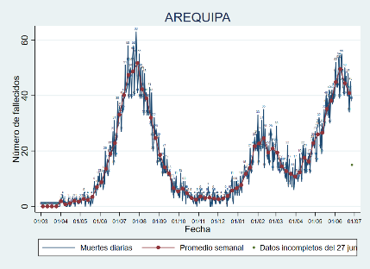
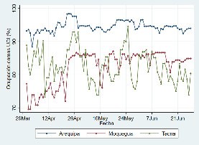
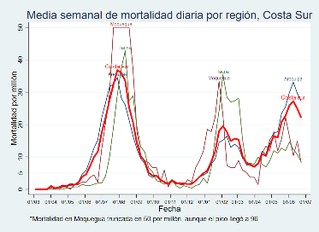
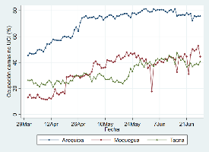
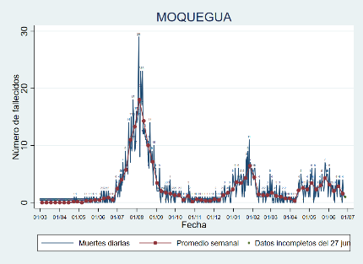
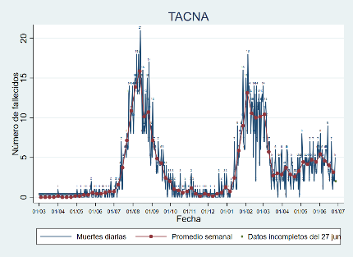
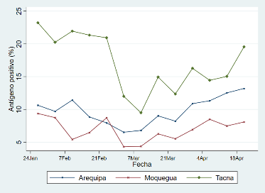
Costa Sur Fallecidos bajan. Ocupación UCI y No UCI se mantiene
83% del pico, cae 8%.
Islay sube
UCI
Fallecidos
Hospitalización
Fallecidos suben cinco semanas
Camas no UCI suben cinco semanas
Positividad tiene subida irregular
24% del pico, cayó 45%
Fallecidos no bajan
Camas UCI y no suben 5/3 semanas. Positividad sube cuatro semanas
24% del pico, baja 45%
Positividad antígeno

Slide 12
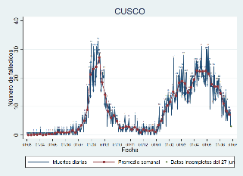
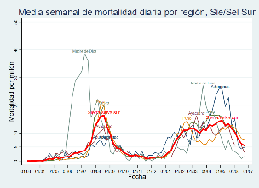
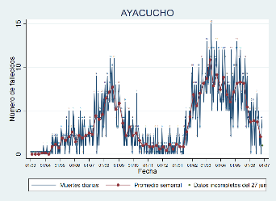
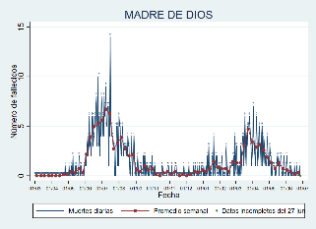
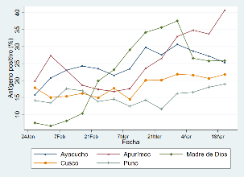
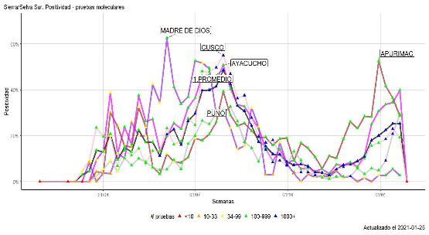
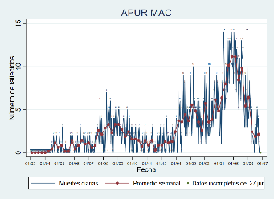
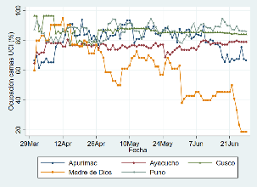
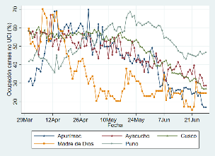
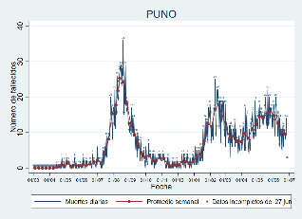
Sierra/Selva Sur Fallecidos bajan, pero desacelera en Puno. Ocupación UCI sólo baja en Madre de Dios, camas no UCI se mantienen
32% del pico, bajó 15%
Sube Quispicanchi
Fallecidos suben dos semanas
Casi cero camas
UCI y no UCI en subida
Positividad sube ocho semanas
Fallecidos
18% del pico, baja 46%
Fallecidos no bajan
Camas UCI y no UCI suben dos semanas
Positividad sube siete semanas
Camas no UCI suben dos semanas
Positividad sube dos semanas
Positividad antígeno
6% del pico, se mantiene
19% del pico, subió 15%
Fallecidos suben cuatro semanas
Supera valor histórico
Camas UCI y no
UCI sube 2/5
semanas
UCI
Hospitalización
Fallecidos suben tres semanas
Camas UCI y no UCI suben dos
semanas
54% del pico, bajó 4%
Suben Puno, Azángaro y Lampa, con records de pandemia
Positividad en subida irregular

Slide 13
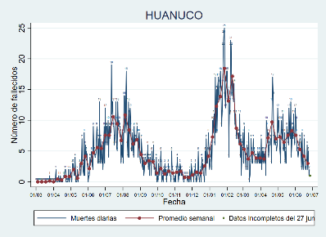
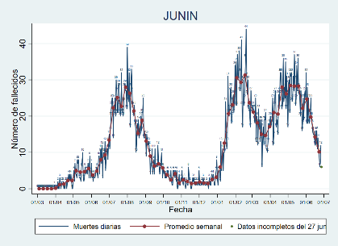
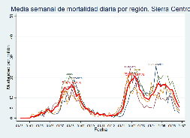
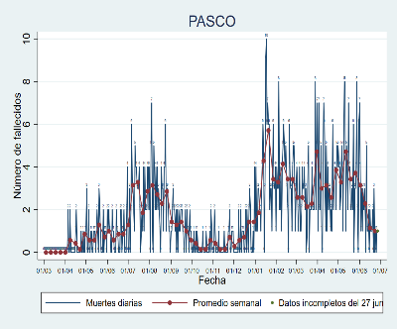
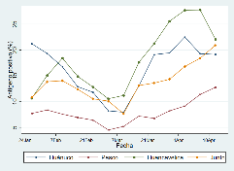
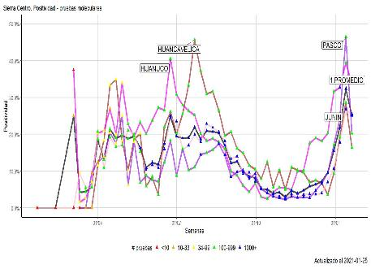
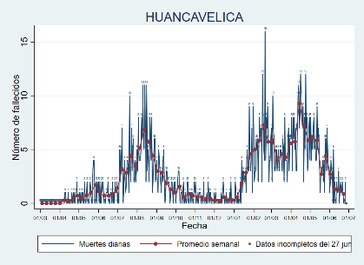
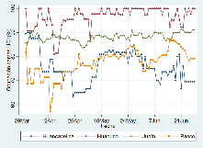
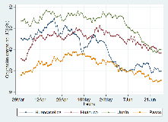
Sierra/Selva Centro Fallecidos bajan. UCIs con patrón mixto. Ocupación camas no UCI baja
16% del pico, cayó 28%
32% del pico, bajó 29%
Positividad sube cinco semanas
Fallecidos suben tres semanas
Ocupación camas UCI y no UCI sube 5/6 semanas
Fallecidos
Positividad antígeno
18% del pico, bajó 12%
9% del pico, bajó 33%
Positividad sube ocho semanas
78% del pico
Suben Angaraes y Tajacaja
Fallecidos suben tres semanas
Ocupación camas UCI y no UCI sube 7/3 semanas
UCI
Hospitalización

Slide 14
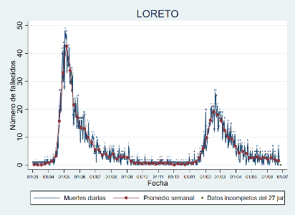
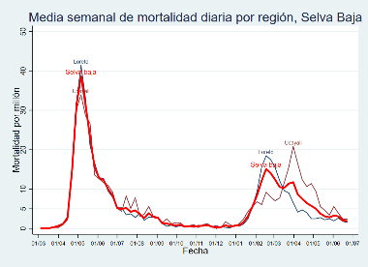




Selva Baja Fallecidos bajan en Loreto. Ocupación camas UCI y no UCI baja en Ucayali y se mantiene en Loreto
Positividad antígeno
8% del pico, bajó 15%
Sube Alto Amazonas
Camas UCI y no UCI mas ocupadas 4/3 semanas
Positividad sube cinco semanas
Fallecidos
12% del pico, se mantiene
Hospitalización
UCI

Slide 15







Sierra/Selva Norte Fallecidos bajan. Ocupación UCI en escenario mixto y camas no UCI bajan levemente
Camas UCI disponibles bajan
Positividad sube dos semanas
14% del pico, bajó 64%
Fallecidos
12% del pico, bajó 42%
Sube Rioja
Fallecidos suben dos semanas
Positividad sube cinco semanas
Positividad antígeno
Fallecidos suben tres semanas
Ocupación camas UCI y no UCI sube 5/3 semanas
Positividad sube cuatro semanas
14% del pico, bajó 16%
Sube Chota
UCI
Hospitalización

Slide 16







Casi cero camas UCI
Camas no UCI suben tres semanas
Positividad en subida irregular
Fallecidos
12% del pico, baja 40%
20% del pico, se mantiene
Sube Lambayeque
Positividad antígeno
Costa Norte
Fallecidos bajan. UCIs saturadas, bajan y Ocupación camas no UCI también baja
Fallecidos bajan algo
Camas UCI suben cuatro veces
Ocupación camas no UCI sube tres semanas
Positividad alta en subida leve, irregular
15% del pico, cayó 25%
Hospitalización
UCI

Slide 17


Heterogeneidad epidemiológica macro-regional
Costa sur sigue bajando, escenario mixto
Costa centro desacelera un poco
Mayoría de regiones ya en <5 x millón

